Slide 1
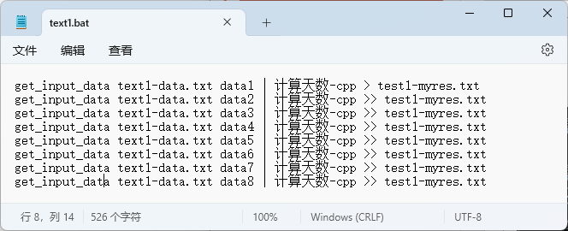
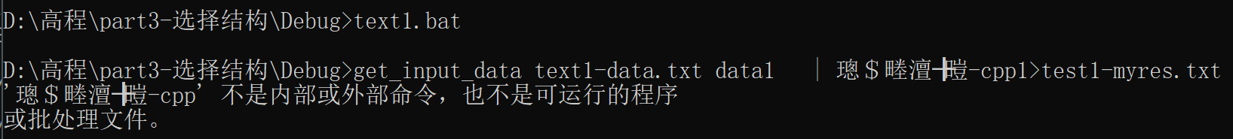
bat文件在cmd下运行时的乱码的问题
1、问题描述
按文档的视频方式自行制做了批处理文件text1.bat，用记事本打开后内容如下
放入cmd下运行时，出现乱码并提示错误

Slide 2
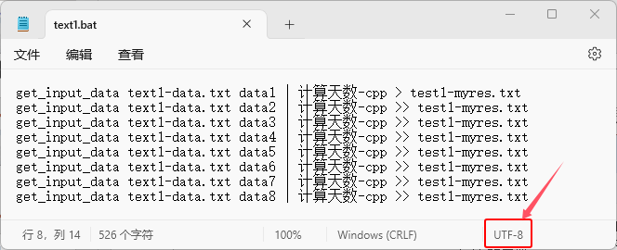
bat文件在cmd下运行时的乱码的问题
2、问题原因：bat文件的字符集默认是UTF-8，导致了识别错误

Slide 3
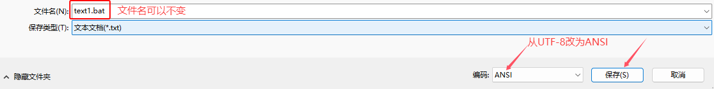
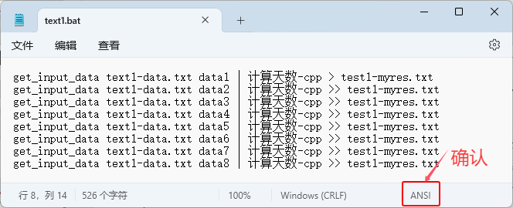
bat文件在cmd下运行时的乱码的问题
3、解决方法：用记事本方式打开bat文件，选择"文件" - "另存为" - 编码中选择"ANSI"，再按保存
另存后，确认右下角为ANSI，再次将bat文件放入cmd下运行即可

